Slide 1




TRƯỜNG TIỂU HỌC SỐ 2 THỊ TRẤN
CHÀO MỪNG QUÝ THẦY CÔ
VỀ DỰ GIỜ THĂM LỚP
Môn Toán lớp 2
Điểm trường: Chạm Cả
Lớp: 2A1

Slide 2

Khởi động
TRÒ CHƠI: TRUYỀN ĐIỆN

Slide 3

6 + 5 = ?
6 + 8 = ?
11
14
9 + 6 = ?
15
6 + 7 = ?
13
8 + 8 = ?
8 + 7 = ?
16
15

Slide 4






Thứ sáu ngày 4 tháng 10 năm 2024
Toán
BÀI 7: PHÉP CỘNG (QUA 10) TRONG
PHẠM VI 20(Tiết 4)

Slide 5
1
Số?
Số hạng | 6 | 7 | 8 | 9 | 8 | 7
Số hạng | 5 | 6 | 6 | 7 | 5 | 7
Tổng | ? | ? | ? | ? | ? | ?
11
13
14
16
13
14

Slide 6
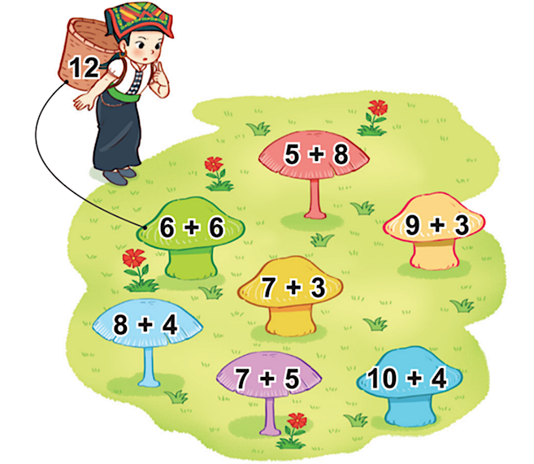
2
Bạn Sao hái những cây nấm ghi phép tính có kết quả bằng 12. Hỏi bạn Sao hái được bao nhiêu cây nấm?
→ Sao hái được 4 cây nấm

Slide 7
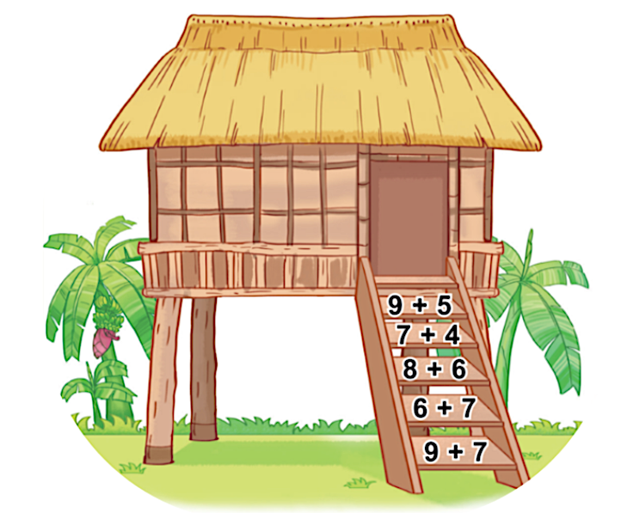
3
a) Tính kết quả của các phép tính ghi ở các thang:
b) Những phép tính nào có kết quả bằng nhau?
9 + 5
7 + 4
8 + 6
6 + 7
9 + 7
= 14
= 11
= 14
= 13
= 16

Slide 8






4
Hai con xúc xắc nào dưới dây có tổng số chấm ở các mặt trên bằng 11
6 + 5 = 11
4 + 5 = 9
5 + 3 = 8
3 + 5 = 8

Slide 9
Vận dụng
Chi có 7 cái bút, Mai cho thêm Chi 6 cái bút. Hỏi chi có tất cả bao nhiêu cái bút?
A. 13 cái bút
B. 12 cái bút
C. 14 cái bút
A. 13 cái bút

